Slide 1



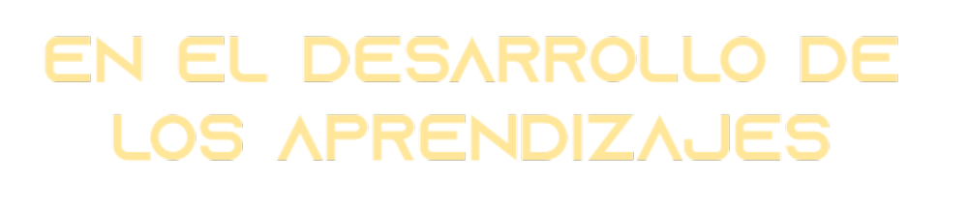
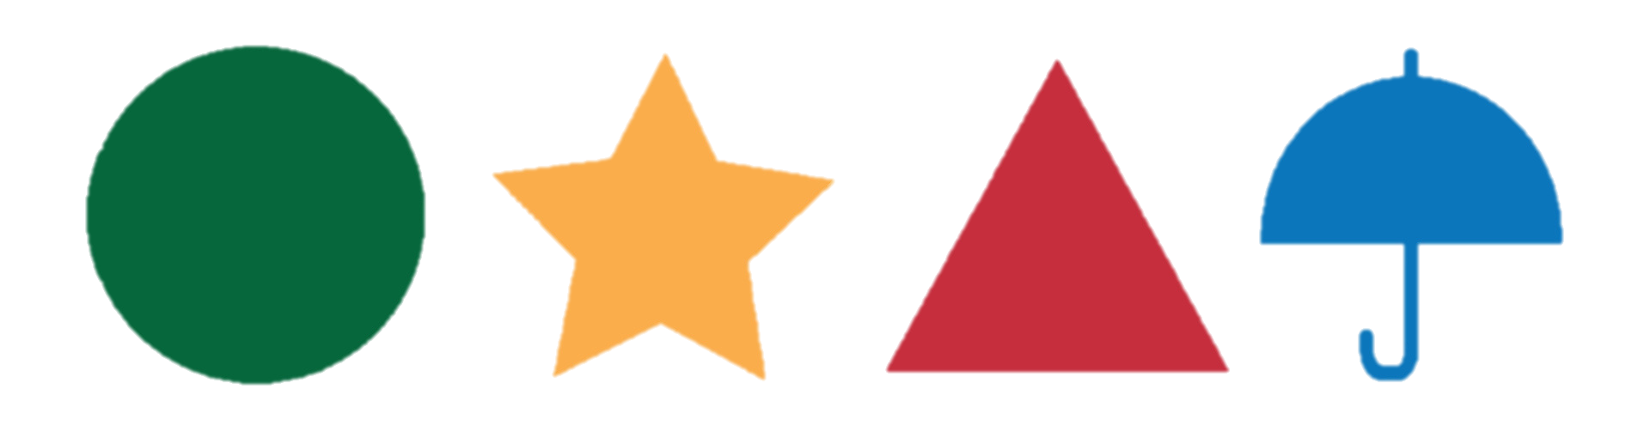

Slide 2



Los juegos que a continuación se proponen aunque son sanos, divertidos y educativos contiene referencias de una serie de televisión no apta para niños, por lo que se recomienda su uso únicamente para la sesión del CTE de supervisores, directivos y docentes.
Al momento de aplicar los juegos con sus alumnos deberá evitarse la referencia a la serie o, en su caso, adecuarlos a juegos infantiles tradicionales: por ejemplo: estatuas de marfil, rueda de San Miguel, Stop, etc.

Slide 3

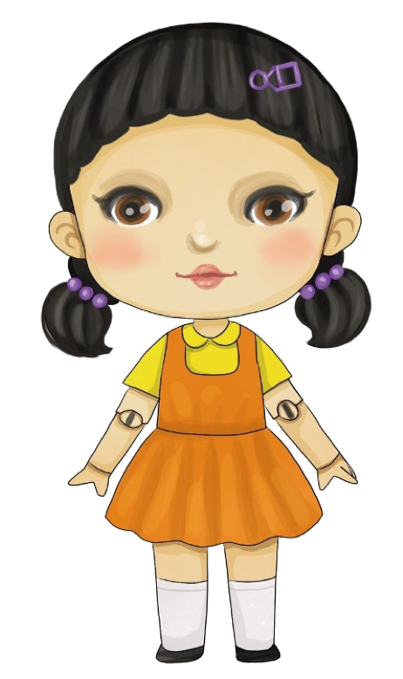
Como espacio auténtico en donde el colectivo docente dialoga, comparte, reflexiona, toma acuerdos y asume decisiones en torno a lo sustantivo del trabajo educativo, el CTE se convierte a la vez, en una comunidad de aprendizaje centrada en la formación de niñas, niños y adolescentes, que transforma pedagógica y socialmente a quienes participan en él.

Slide 4
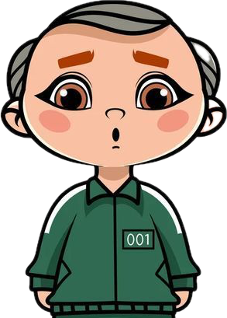







Planear el trabajo para la sesión con el colectivo docente
Analizar el propósito y las ideas centrales
Informar con anticipación a las y los docentes las actividades previas a la sesión
Revisar los insumos que se proponen

Slide 5


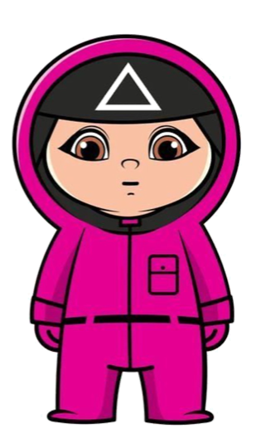
Promover el conocimiento y la capacidad para desarrollar el juego como una estrategia didáctica a través de la cual niñas, niños y adolescentes se comunican, expresan, interpretan y resuelven situaciones que son parte de su vida cotidiana.

Slide 6



Como primera actividad se les propone ver y comentar el mensaje del Maestro Mario Delgado Carrillo, Secretario de Educación Pública.

Slide 7

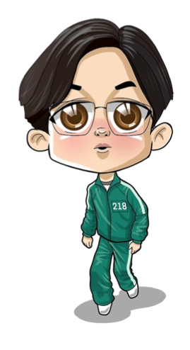
El taller consiste en vivir la experiencia de participar en las actividades lúdicas que se proponen en los insumos del Tema 6: El papel del juego en el desarrollo de los aprendizajes.
Al terminar cada juego (o al final de todos, según acuerden) se sugiere que los participantes analicen el aporte pedagógico de cada juego y propongan alternativas para su implementación en la escuela mediante la siguiente tabla:

Slide 8


EL PAPEL DEL JUEGO EN EL DESARROLLO DE LOS APRENDIZAJES
Juegos | Contenidos/PDA que se trabajan | Fase o fases | Modificaciones para otras fases | Habilidades que se desarrollan
1. Luz verde – luz roja
2. Dalgona con fracciones
3. El tangram
4. Ddakji del azar
5. Jegi medidor
6. Mingle de datos

Slide 9

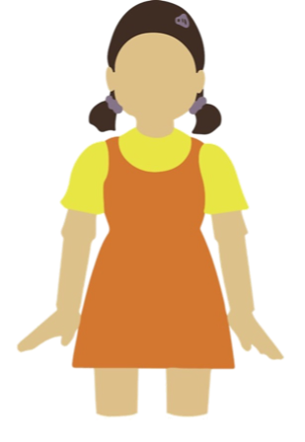


Slide 10


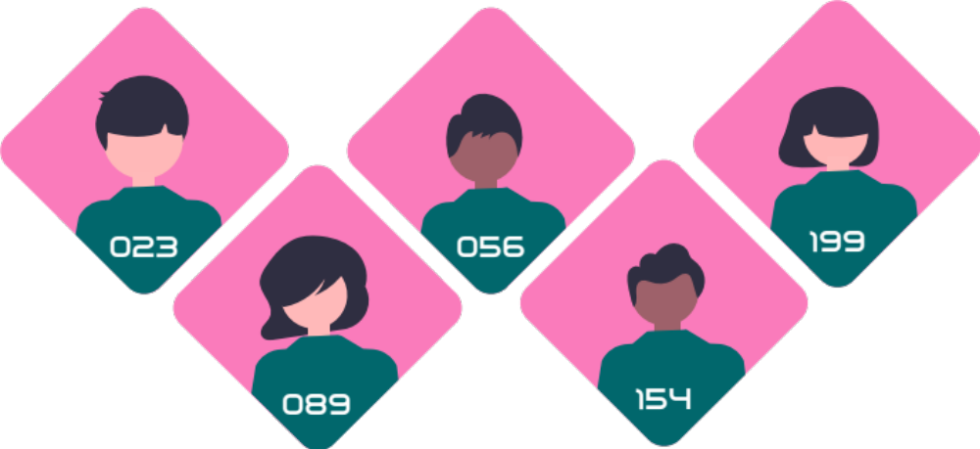
A cada integrante del grupo se le asigna un número.
En un espacio abierto, el juego comienza cuando el coordinador señale un número y muestre la tarjeta luz verde (por ejemplo: 97) los participantes deberán agruparse en parejas que sumen esa cantidad, por ejemplo: 50 y 47.
Tendrán aproximadamente 30 segundos para formarse y quedarse inmóviles antes de que salga la luz roja.
Los integrantes que no encuentren pareja o se muevan serán eliminados del juego.
El juego termina después de 5 o 6 rondas.

Slide 11

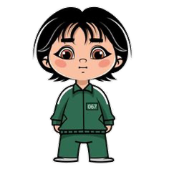
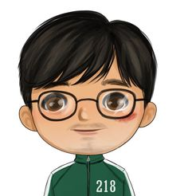
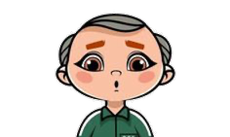
2
1
Niñas, niños y adolescentes a través del juego se comunican, expresan, exploran, interpretan, entienden y resuelven situaciones de su vida diaria. Existe una estrecha relación entre la capacidad de jugar y el desarrollo físico, social, emocional y cognitivo.
3
El juego es un derecho, tal como se establece en la Ley General de los Derechos de NNA en el artículo 60
El juego es una actividad creativa, natural y espontánea, con la que niñas, niños y adolescentes aprenden de su entorno y establecen relaciones con sus pares; sin embargo, el juego libre es diferente al juego con una intencionalidad educativa.

Slide 12



4
Si bien el juego se considera fundamental en la Educación Inicial y Preescolar, no es exclusivo de estas Fases, todos disfrutan de aprender mediante el juego.
Como estrategia didáctica el juego responde a una intencionalidad educativa, la cual surge de los Contenidos y procesos de desarrollo de aprendizaje
El juego, además de ser una distracción o actividad placentera, tiene valor como un elemento esencial para favorecer la creatividad, la integración y la inclusión, así como procesos de aprendizaje.
6
5

Slide 13




Slide 14
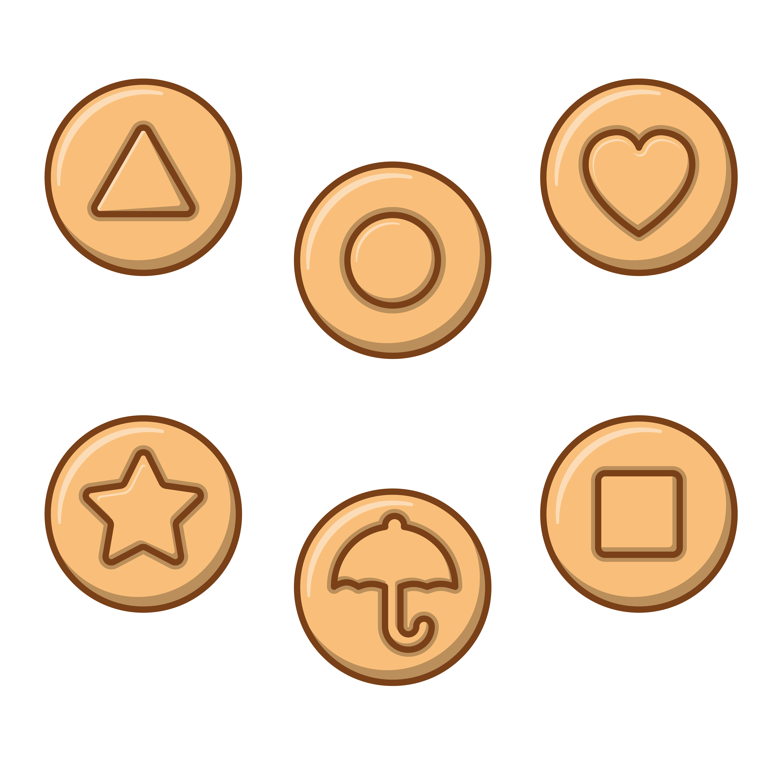
A cada integrante del grupo se le entrega al azar un sobre que contiene una galleta (puede ser una María dorada), un palillo o cuchillo de plástico y un problema que se resuelve con suma o resta de fracciones (por ejemplo: ½ + ¼ = ¾)
Usando solo los instrumentos que le fueron entregados deberá formar la fracción señalada.
En cada caja las fracciones tienen distinta dificultad, por lo que pueden apoyarse mutuamente.
El juego puede tener una duración establecida, por ejemplo 3 minutos o dar oportunidad hasta que todos hayan terminado.

Slide 15




Slide 16


El grupo se divide en 3 equipos.
A cada equipo se le entrega una pelota y un bote para derribar.
Formados a 3 metros enfrente del bote tiran la pelota para derribarlo.
En caso de lograrlo toman las 7 piezas del tangram y forman en equipo la figura que se señala. En caso de no derribarlo, pasa el turno al siguiente integrante del equipo.
El juego continúa hasta que hayan formado todas las figuras. Gana el equipo que termine más rápido.

Slide 17




Slide 18


Siguiendo las instrucciones del coordinador cada integrante del grupo arma una tarjeta Ddakji (roja o azul)
Formen parejas, cuidando que cada pareja tenga un Ddakji rojo y uno azul.
El juego consiste en lanzar, por turnos, las tarjetas.
En un tablero con 10 casillas cada participante irá avanzando una piedrita o una bolita de papel cada vez que el Ddakji caiga con la X para arriba.
Hagan predicciones de cómo quedará la tabla antes de empezar y luego cuando lleven 5 turnos.
Al final reflexionen si se cumplieron o no dichas predicciones.

Slide 19


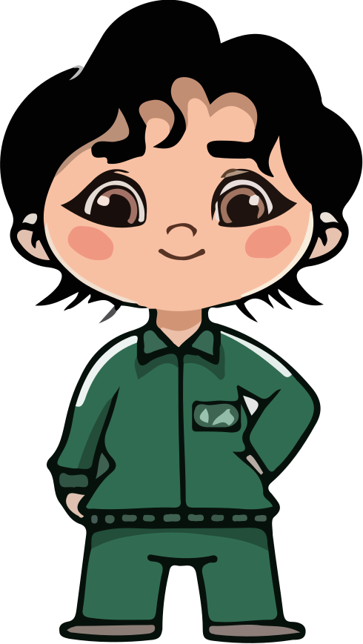

Slide 20
Formados en 3 equipos, por turnos tratarán de hacer dos “dominadas” con el Jegi sin dejarlo caer al piso desde una línea de salida, en la segunda dominada patearán lo más lejos que puedan.
Un integrante del equipo pone una marca en donde cayó el jegi.
Todos los integrantes, incluido quien pateó estiman cuántos jegis caben entre la línea de meta hasta la marca y lo comprueban midiéndolo. Quien más se aproxime gana la ronda.
El juego continúa hasta que todos los participantes hayan tenido por lo menos un turno.

Slide 21



Slide 22


Armen un círculo con todos los integrantes del grupo tomados de la mano. Giren el círculo hacia la derecha y cambien de dirección cada que lo señale el coordinador o cambie la música.
El coordinador dirá un rubro de preferencias (por ejemplo: animales preferidos, frutas, deportes y pasatiempos)
Cuando se detenga la música los integrantes se forman detrás de las diferentes opciones pegadas en una pared o en el piso (puede considerarse la opción “otro”)
Después de cada ronda analizan la “gráfica humana” para conocer sus preferencias, si el tiempo lo permite pueden elaborar un pictograma después de cada ronda.

Slide 23
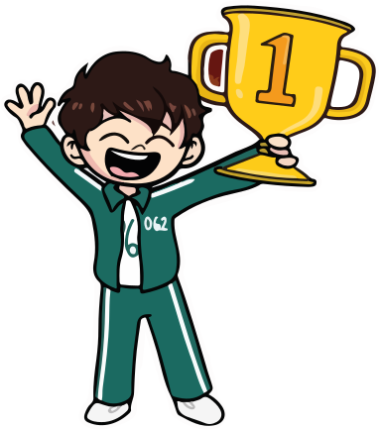

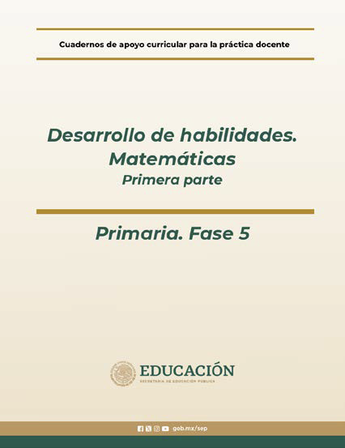


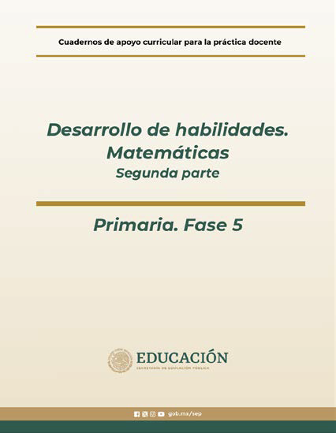
Fase 5
Formados en equipos, exploren los cuadernos de apoyo: Desarrollo de habilidades. Matemáticas de cada fase.
Comenten sus hallazgos al grupo y propongan ideas para su implementación en las aulas.
Fase 4
Fase 3

Slide 24



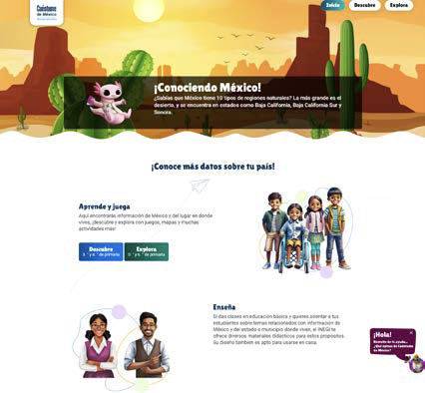
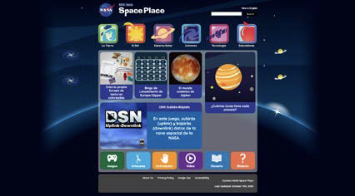
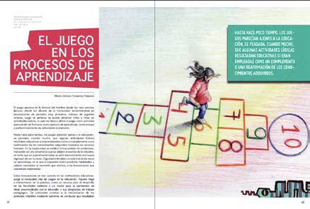
México, país de maravillas
Cuéntame de México
NASA Ciencia
El juego en los procesos de aprendizaje
Un espacio del INEGI, en el que se proporciona información de México a través de juegos, mapas y otras actividades.
En este sitio niñas, niños y adolescentes, mientras juegan, aprenden acerca del Universo, el Sistema solar, la Tierra, y tecnología espacial. Hay actividades prácticas, juegos, artesanías y videos.
En él se encuentran memoramas, rompecabezas, adivinanzas para resolver en línea, cantos, cuentos, así como carteles, loterías y plantillas descargables para construir dioramas y máscaras.
Este artículo hace una revisión teórica e identifica la relación del juego en los diferentes contextos socioculturales con el desarrollo de habilidades sociales en las niñas y niños de preescolar.

